Slide 1
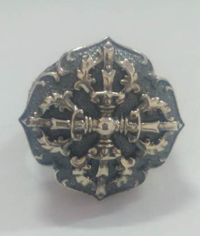
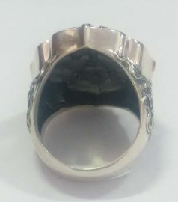
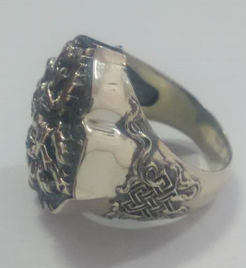
款号：SJ2501
名称：法器戒指-十字杵
尺寸：24mm*24mm
手寸：
重量：13.5-14.5（克）
成色：S925
产品说明：整体倒模，整体做旧后再抛亮
备注：
.
字印位置

Slide 2
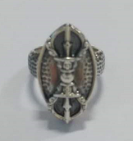
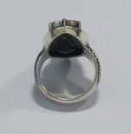
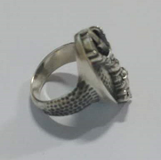
款号：SJ2504
名称：法器戒指-金刚杵
尺寸：
手寸：
重量：9-10（克）
成色：S925
产品说明：整体倒模，整体做旧后再抛亮
备注：
.
字印位置（内壁）

Slide 3
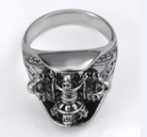
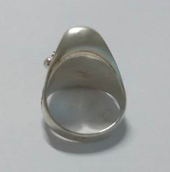
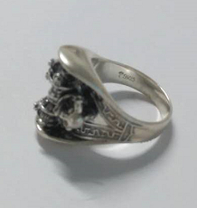
款号：SJ2505
名称：法器戒指-可转杵
尺寸：21mm*22mm
手寸：
重量：15.2-16.2（克）
成色：S925
产品说明：分件倒模
备注：原款A403，
.
字印位置

Slide 4
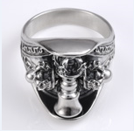
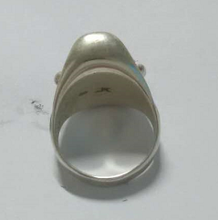
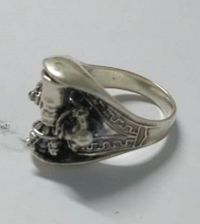
款号：SJ2506
名称：法器戒指-可转铃
尺寸：21mm*22mm
手寸：
重量：15.2-16.2（克）
成色：S925
产品说明：分件倒模
备注：原款A404，
.
字印位置

Slide 5
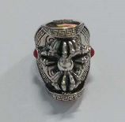
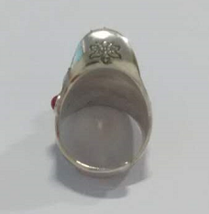
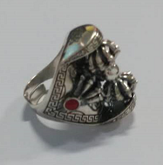
款号：SJ2507
名称：法器戒指-镶石可转杵
尺寸：27mm*19mm
手寸：
重量：12-13（克）
石头：红珊瑚3.0mm/2粒
成色：S925
产品说明：分件倒模
备注：原款A406
.
字印位置（内壁）

